Slide 1
PEMROGRAMAN II
Yulianti., S.Kom., M.Kom.
0812 1025 8055
yulianti@unpam.ac.id

Slide 2
Aplikasi Desktop (Copy Source Code)
Materi sebelumnya sudah membahas cara membuat Form Utama (JFrame form), Form JInternalFrame form, dan JDialog form
Form yang lain hampir sama cara membuatnya, untuk mempercepat, copy saja dari materi

Slide 3
Aplikasi Desktop (Copy Source Code)
Copy file:
FormDeskripsi.form
FormDeskripsi.java
FormLaporanNilai.form
FormLaporanNilai.java
FormLogin.form
FormLogin.java
FormNilai.form
FormNilai.java
PesanDialog.java
dari materi Pemrograman II folder Source Desktop ke package view

Slide 4
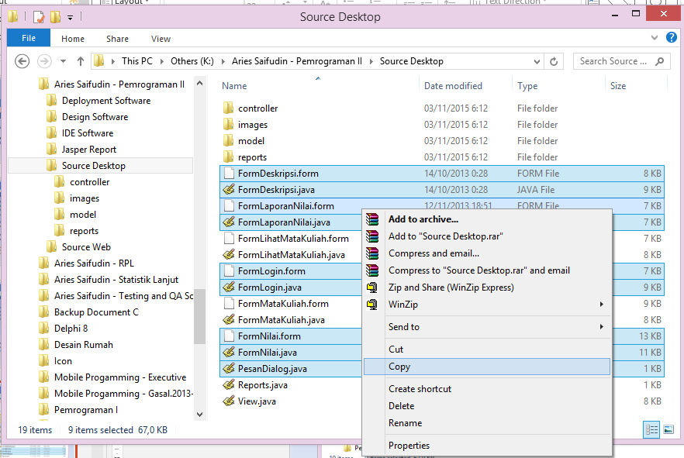
Aplikasi Desktop (Copy Source Code)

Slide 5
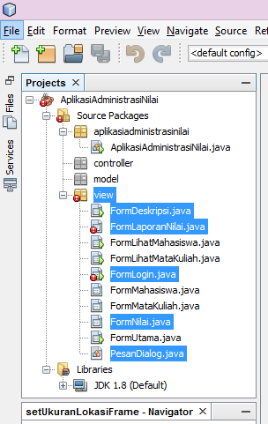
Aplikasi Desktop (Copy Source Code)
Jika file hasil meng-copy, nama filenya ada angkanya (misalnya FormDeskripsi1, FormLogin1), hapus filenya
Pastikan file di dalam package view sudah sama, yang error juga sama

Slide 6
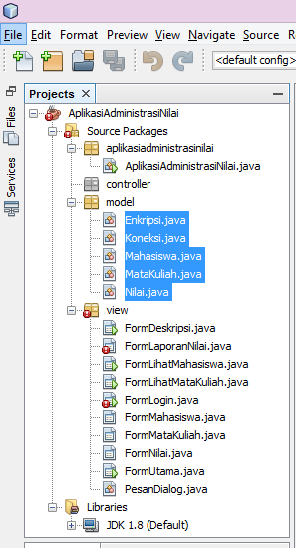
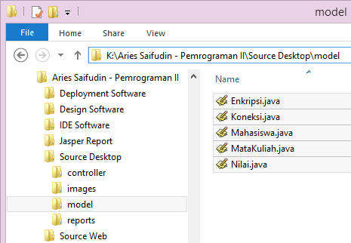
Aplikasi Desktop (Copy Source Code)
Copy semua file di dalam folder Source Desktop\model ke package model

Slide 7
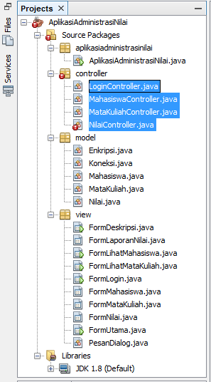
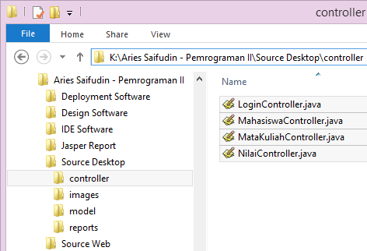
Aplikasi Desktop (Copy Source Code)
Copy semua file di dalam folder Source Desktop\controller ke package controller

Slide 8
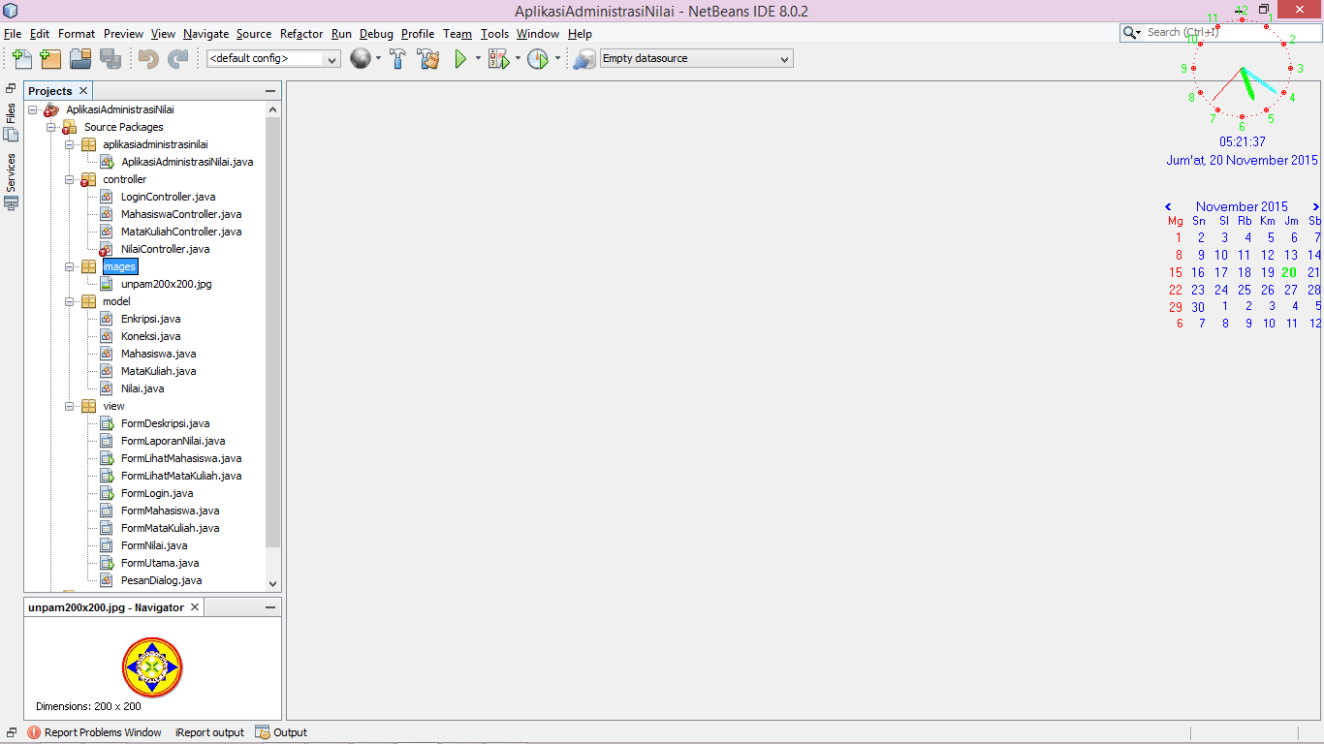
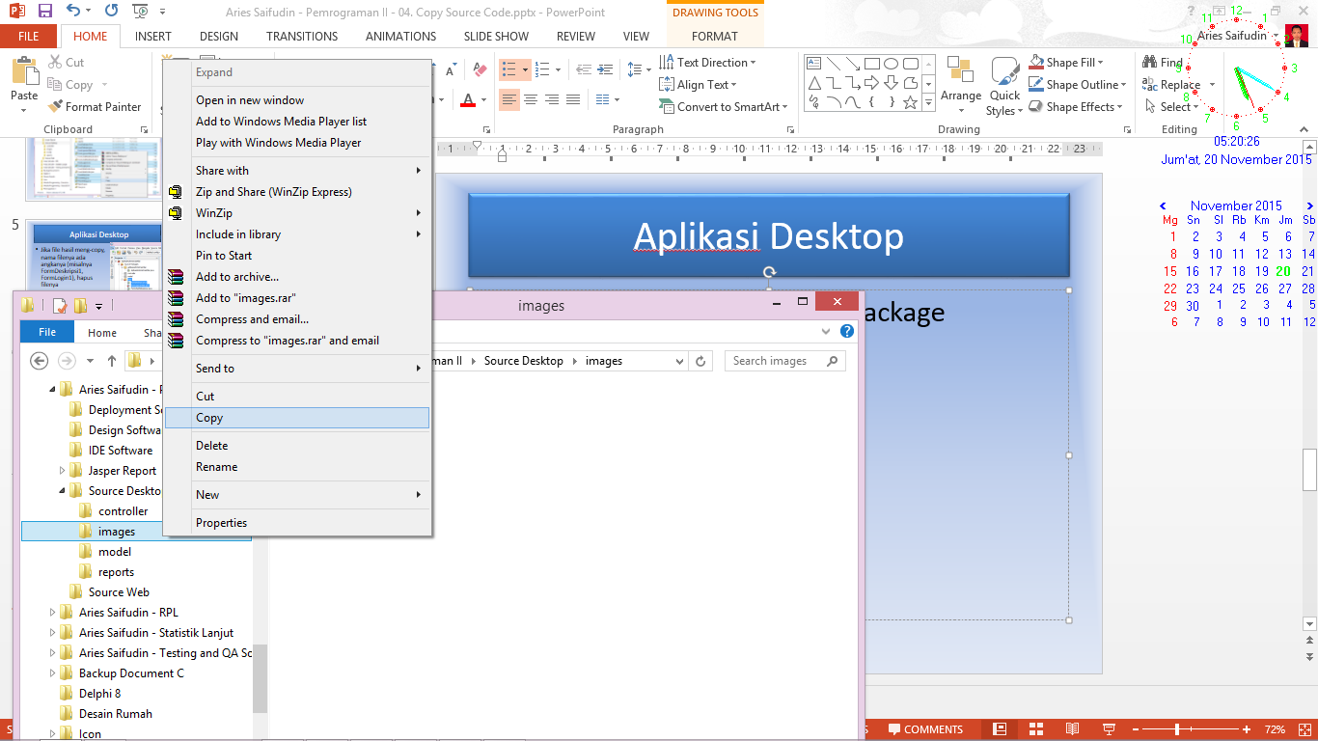
Aplikasi Desktop (Copy Source Code)
Copy folder images ke Source Packages

Slide 9
Aplikasi Desktop (Form Nilai)

Slide 10
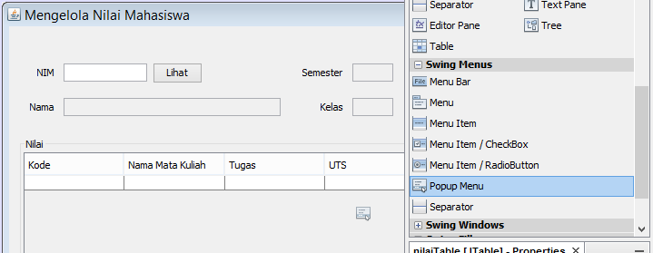
Aplikasi Desktop (Form Nilai)
Buka FormNilai (di package view), tampilkan mode Design
Tambahkan Popup Menu dari Palette grup Swing Menus ke dalam FormNilai di mana saja karena akan masuk ke Other Components

Slide 11
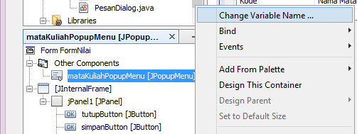
Aplikasi Desktop (Form Nilai)
Ubah nama Popup Menu yang telah ditambahkan menjadi mataKuliahPopupMenu
Caranya klik kanan, pilih Change Variable Name…

Slide 12
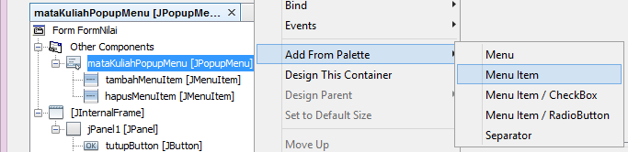
Aplikasi Desktop (Form Nilai)
Tambahkan 2 menu item di mataKuliahPopupMenu
Caranya klik kanan panan mataKuliahPopupMenu, pilih Add From PaletteMenu Item
Ubah nama Menu Item menjadi tambahMenuItem dan hapusMenuItem
Ubah properti text-nya menjadi Tambah dan Hapus

Slide 13
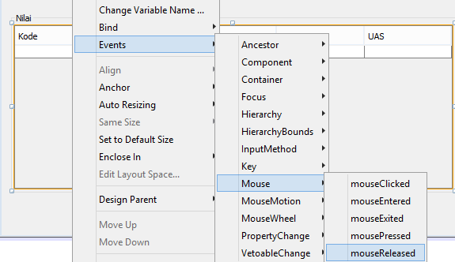
Aplikasi Desktop (Form Nilai)
Klik kanan pada tabel nilai (nilaiTable), pilih EventsMousemouseReleased

Slide 14
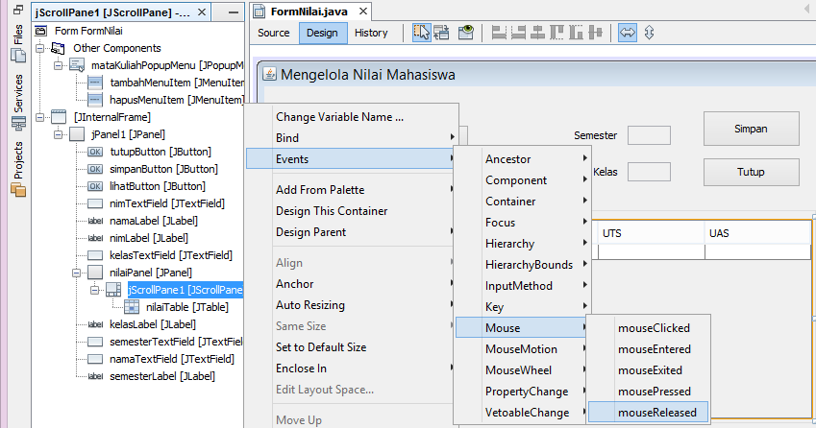
Aplikasi Desktop (Form Nilai)
Kembali ke mode Design, klik kanan pada jScrolPane1 yang ada di Navigator/Inspector, pilih EventsMousemouseReleased

Slide 15
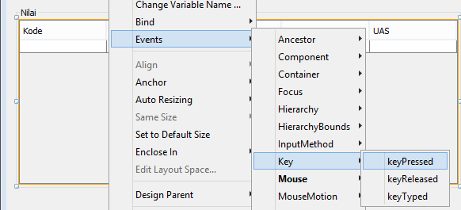
Aplikasi Desktop (Form Nilai)
Kembali ke mode Design, klik kanan pada tabel nilai (nilaiTable), pilih EventsKeyKeyPressed

Slide 16
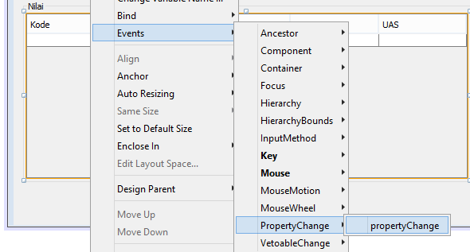
Aplikasi Desktop (Form Nilai)
Kembali ke mode Design, klik kanan pada tabel nilai (nilaiTable), pilih EventsPropertyChange propertyChange

Slide 17
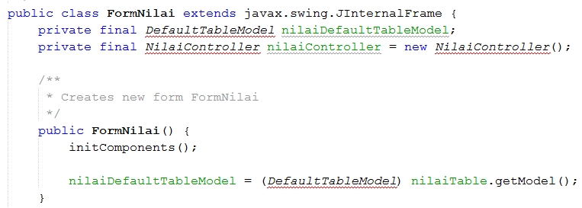
Aplikasi Desktop (Form Nilai)
Di bawah public class FormNilai … dan di dalam konstruktor tambahkan source code, seperti gambar di bawah ini
Klik lampu indikator kesalahan, pilih Add import for javax.swing.table.DefaultTableModel, dan Add import for controller.NilaiController

Slide 18
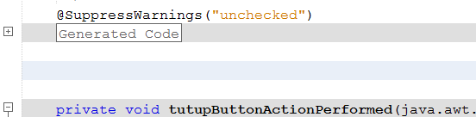
Aplikasi Desktop (Form Nilai)
Di bawah Generated Code tambahkan 2 baris kosong (tekan Enter 2 kali)
Kemudian tambahkan source code yang ada di slide halaman berikut ini

Slide 19
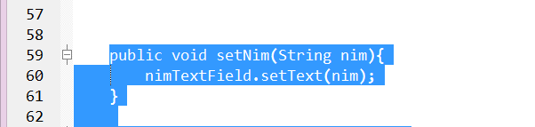
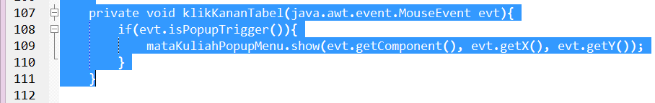
Aplikasi Desktop (Form Nilai)
Buka file View.java yang ada di materi folder Source Desktop
Copy mulai baris 59 sampai 111, paste di baris kosong yang telah ditambahkan di bawah Generated Code

Slide 20
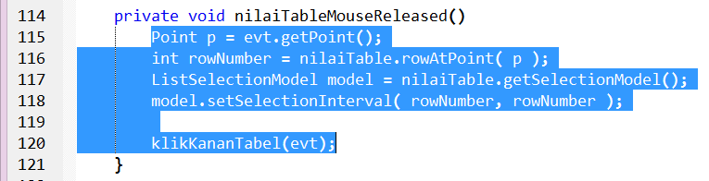
Aplikasi Desktop (Form Nilai)
Di dalam metode nilaiTableMouseReleased tambahkan source code yang di-copy dari baris 115 sampai 120
Klik lampu indikator kesalahan, pilih Add import for java.awt.Point, dan Add import for javax.swing.ListSelectionModel

Slide 21
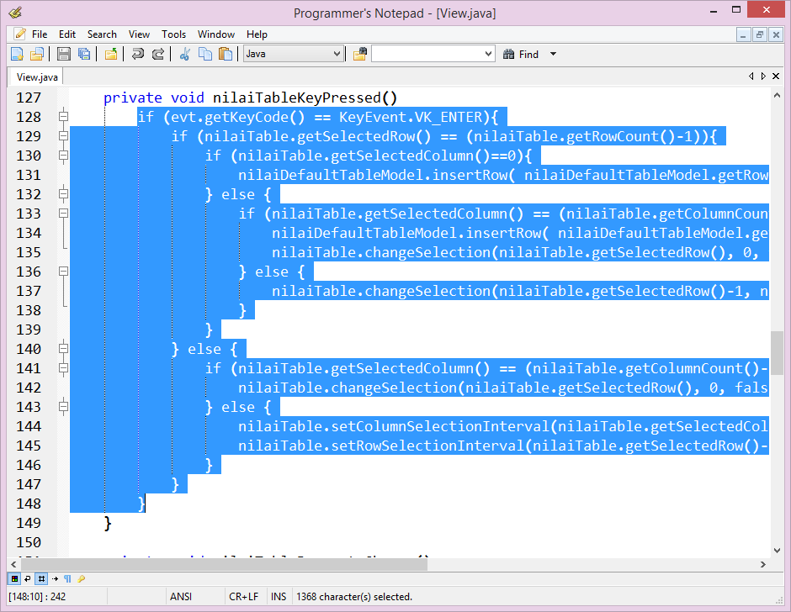
Aplikasi Desktop (Form Nilai)
Di dalam metode jScrollPane1MouseReleased tambahkan klikKananTabel(evt);
Di dalam metode nilaiTableKeyPressed tambahkan source code yang di-copy dari baris 128 sampai 148
Klik lampu indikator kesalahan, pilih Add import for java.awt.event.KeyEvent

Slide 22
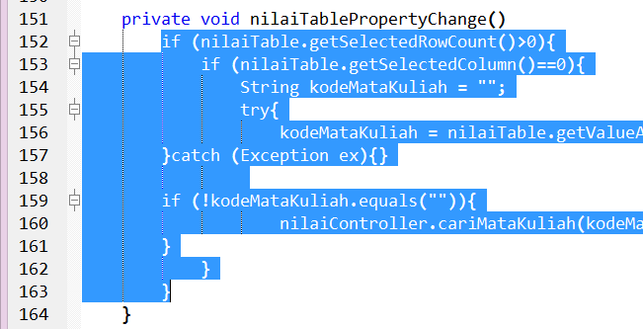
Aplikasi Desktop (Form Nilai)
Di dalam metode nilaiTablePropertyChange tambahkan source code yang di-copy dari baris 152 sampai 163

Slide 23
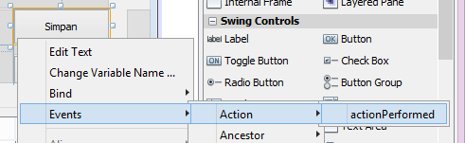
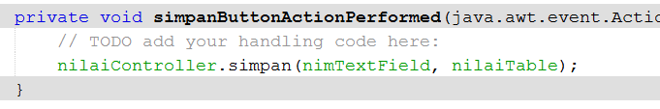
Aplikasi Desktop (Form Nilai)
Kembali ke mode Design, klik kanan pada button Simpan, pilih Events ActionactionPerformed (atau double klik)
Tambahkan source code seperti pada gambar

Slide 24
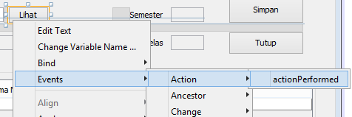
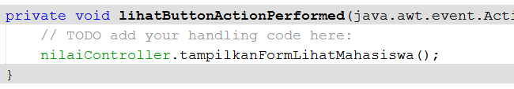
Aplikasi Desktop (Form Nilai)
Kembali ke mode Design, klik kanan pada button Lihat, pilih EventsAction actionPerformed (atau double klik)
Tambahkan source code seperti pada gambar

Slide 25
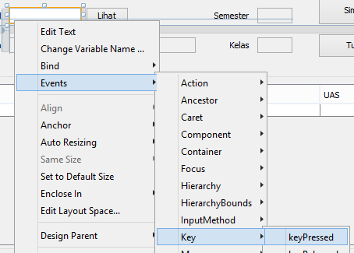
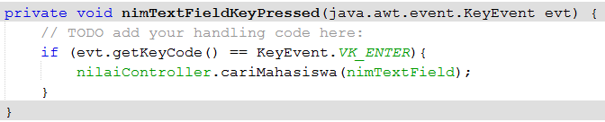
Aplikasi Desktop (Form Nilai)
Kembali ke mode Design, klik kanan pada nimTextField, pilih Events Key keyPressed
Tambahkan source code seperti pada gambar

Slide 26
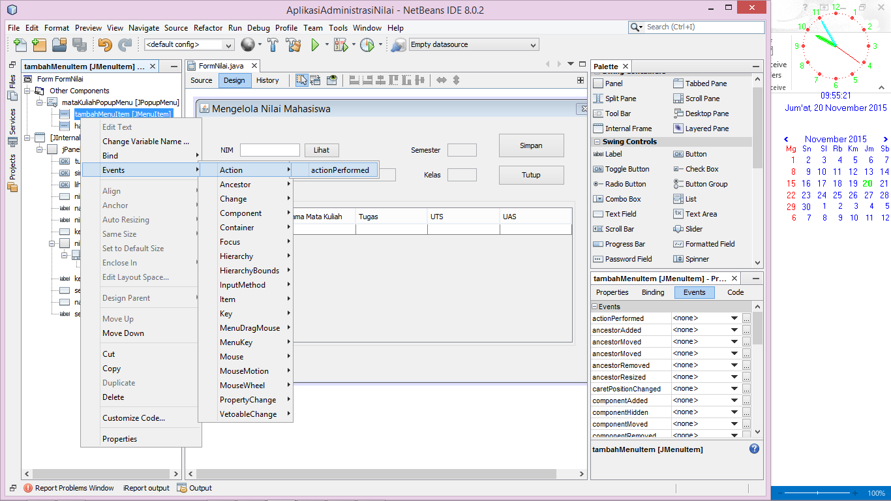
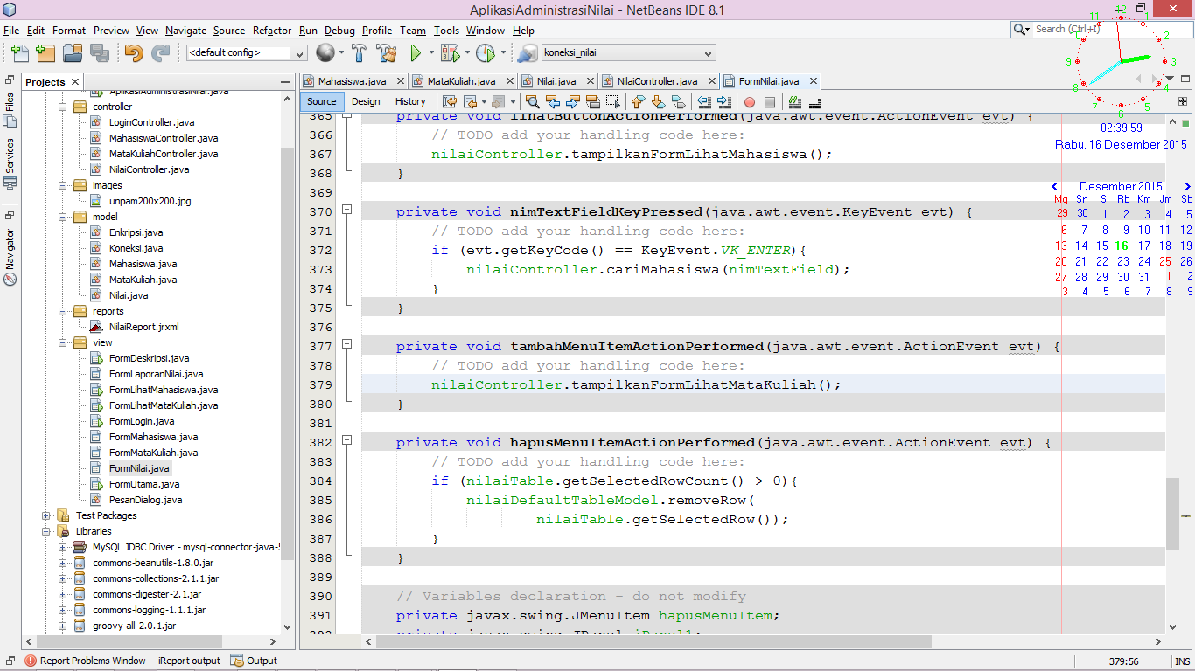
Aplikasi Desktop (Form Nilai)
Kembali ke mode Design, klik kanan pada tambahMenuItem, pilih EventsAction actionPerformed (atau double klik)
Tambahkan source code seperti pada gambar

Slide 27
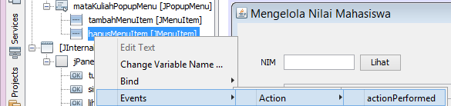
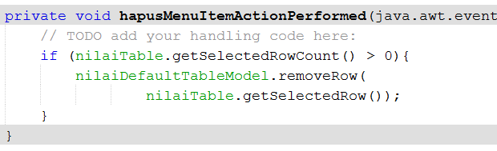
Aplikasi Desktop (Form Nilai)
Kembali ke mode Design, klik kanan pada tambahMenuItem, pilih EventsAction actionPerformed (atau double klik)
Tambahkan source code seperti pada gambar

Slide 28
Aplikasi Desktop (Form Mahasiswa)

Slide 29
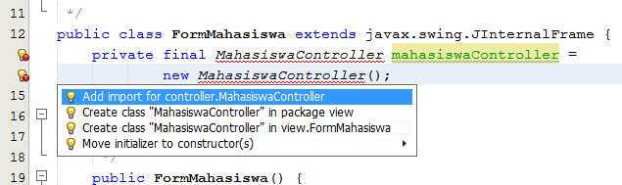
Aplikasi Desktop (Form Mahasiswa)
Di bawah public class FormMahasiswa … tambahkan source code untuk membuat object MahasiswaController seperti gambar
Klik lampu indikator kesalahan, dan pilih Add import for controller.MahasiswaController

Slide 30
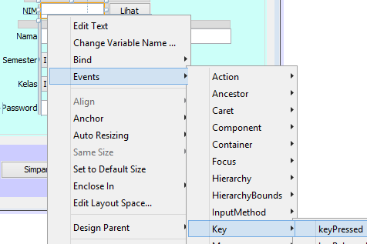
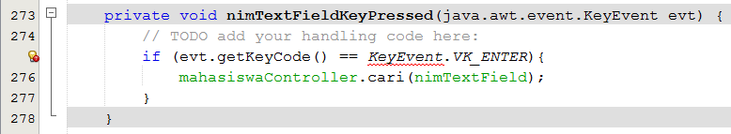
Aplikasi Desktop (Form Mahasiswa)
Kembali ke mode Design, klik kanan pada nimTextField, pilih Events Key keyPressed
Tambahkan source code seperti pada gambar
Klik lampu indikator kesalahan, pilih Add import for java.awt.event.KeyEvent

Slide 31
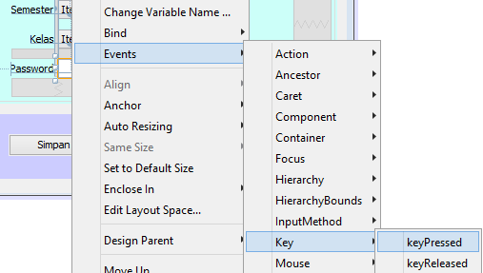
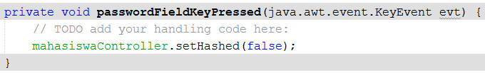
Aplikasi Desktop (Form Mahasiswa)
Kembali ke mode Design, klik kanan pada passwordField, pilih Events Key keyPressed
Tambahkan source code seperti pada gambar

Slide 32
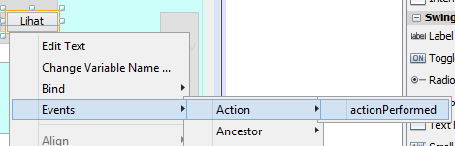
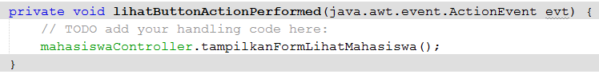
Aplikasi Desktop (Form Mahasiswa)
Kembali ke mode Design, klik kanan pada button Lihat, pilih EventsAction actionPerformed (atau double klik)
Tambahkan source code seperti pada gambar

Slide 33
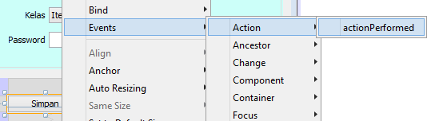
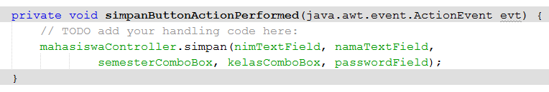
Aplikasi Desktop (Form Mahasiswa)
Kembali ke mode Design, klik kanan pada button Simpan, pilih EventsAction actionPerformed (atau double klik)
Tambahkan source code seperti pada gambar

Slide 34
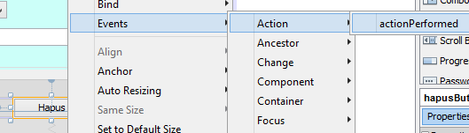
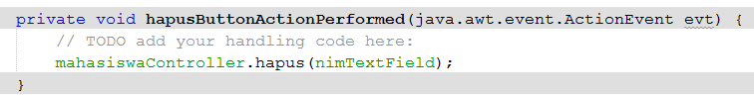
Aplikasi Desktop (Form Mahasiswa)
Kembali ke mode Design, klik kanan pada button Hapus, pilih EventsAction actionPerformed (atau double klik)
Tambahkan source code seperti pada gambar

Slide 35
Aplikasi Desktop (Form Mata Kuliah)

Slide 36
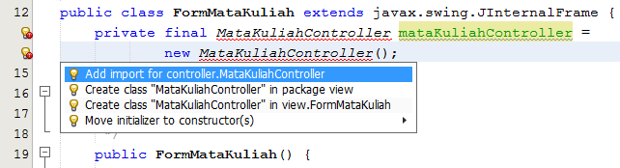
Aplikasi Desktop (Form Mata Kuliah)
Di bawah public class FormMataKuliah … tambahkan source code untuk membuat object MataKuliahController seperti gambar
Klik lampu indikator kesalahan, dan pilih Add import for controller.MataKuliahController

Slide 37
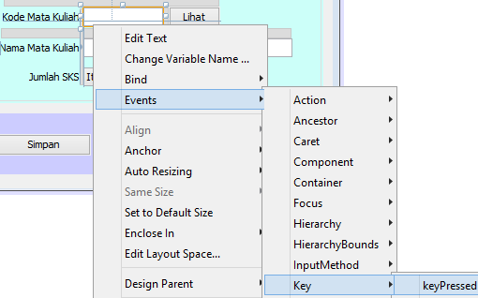
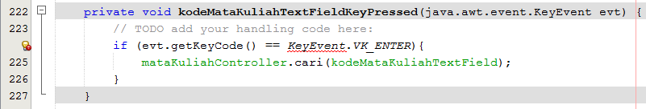
Aplikasi Desktop (Form Mata Kuliah)
Kembali ke mode Design, klik kanan pada kodeMataKuliahTextField, pilih Events Key keyPressed
Tambahkan source code seperti pada gambar
Klik lampu indikator kesalahan, pilih Add import for java.awt.event.KeyEvent

Slide 38
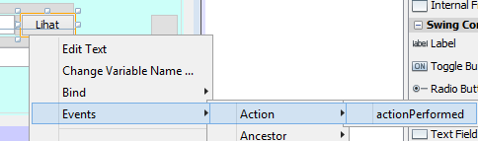
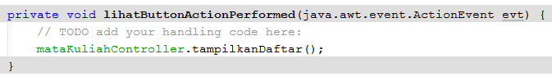
Aplikasi Desktop (Form Mata Kuliah)
Kembali ke mode Design, klik kanan pada button Lihat, pilih EventsAction actionPerformed (atau double klik)
Tambahkan source code seperti pada gambar

Slide 39
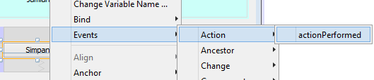
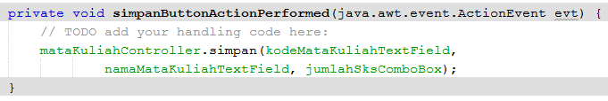
Aplikasi Desktop (Form Mata Kuliah)
Kembali ke mode Design, klik kanan pada button Simpan, pilih EventsAction actionPerformed (atau double klik)
Tambahkan source code seperti pada gambar

Slide 40


Aplikasi Desktop (Form Mata Kuliah)
Kembali ke mode Design, klik kanan pada button Hapus, pilih EventsAction actionPerformed (atau double klik)
Tambahkan source code seperti pada gambar

Slide 41
Aplikasi Desktop (Form Utama)

Slide 42

Aplikasi Desktop (Form Utama)
Buka FormUtama, tampilkan source code-nya
Di bawah public class FormUtama … tambahkan source code seperti pada gambar

Slide 43

Aplikasi Desktop (Form Utama)
Agar ketika menu item Nilai di menu Transaksi diklik dapat menampilkan Form Nilai, tambahkan source code pada event actionPerformed dari menu item Nilai
Caranya klik kanan pada menu item Nilai di menu Transaksi, pilih EventsActionactionPerformed seperti gambar di bawah ini

Slide 44

Aplikasi Desktop (Form Utama)
Tambahkan source code di dalam metode nilaiMenuItemActionPerformed, sehingga seperti gambar di bawah ini

Slide 45

Aplikasi Desktop (Form Utama)
Agar ketika menu item Nilai di menu Laporan diklik dapat menampilkan Form Laporan Nilai, tambahkan source code pada event actionPerformed dari menu item Nilai
Caranya klik kanan pada menu item Nilai di menu Laporan, pilih EventsActionactionPerformed seperti gambar di bawah ini

Slide 46
Aplikasi Desktop (Form Utama)
Tambahkan source code di dalam metode nilaiLaporanMenuItemActionPerformed, sehingga seperti gambar di bawah ini

Slide 47

Aplikasi Desktop (Form Utama)
Agar ketika menu item Deskripsi di menu Aplikasi diklik dapat menampilkan Form Deskripsi, tambahkan source code pada event actionPerformed dari menu item Deskripsi
Caranya klik kanan pada menu item Deskripsi di menu Aplikasi, pilih EventsActionactionPerformed seperti gambar di bawah ini

Slide 48

Aplikasi Desktop (Form Utama)
Tambahkan source code di dalam metode deskripsiMenuItemActionPerformed, sehingga seperti gambar di bawah ini

Slide 49

Aplikasi Desktop (Form Utama)
Agar ketika menu item Login (aksesMenuItem) di menu Aplikasi diklik dapat menampilkan Form Login, tambahkan source code pada event actionPerformed dari menu item Login (aksesMenuItem)
Caranya klik kanan pada menu item Login (aksesMenuItem) di menu Aplikasi, pilih EventsActionactionPerformed seperti gambar di bawah ini

Slide 50

Aplikasi Desktop (Form Utama)
Tambahkan source code di dalam metode deskripsiMenuItemActionPerformed, sehingga seperti gambar di slide berikutnya
Source Code bisa di-copy dari file View.java baris 230 sampai 241 seperti gambar di bawah ini

Slide 51

Aplikasi Desktop (Form Utama)
Ada kesalahan di setEnableMenu, tetapi jangan diklik di lampu indikator kesalahan

Slide 52

Aplikasi Desktop (Form Utama)
Tambahkan source code metode setEnableMenu di bawah Generated Code seperti gambar
Di dalam konstruktor tambahkan setEnableMenu(false)

Slide 53
Aplikasi Desktop (Form Login)

Slide 54

Aplikasi Desktop (Form Login)
Buka FormLogin, di Navigator/Inspector, klik kanan pada Jdialog, pilih EventsWindow  windowActivated seperti gambar

Slide 55

Aplikasi Desktop (Form Login)
Tambahkan source code seperti pada gambar

Slide 56
Menambahkan Library MySQL JDBC Driver

Slide 57


Menambahkan Library MySQL JDBC Driver
Agar bisa melakukan koneksi ke database MySQL, maka perlu ditambahkan library MySQL JDBC Driver
Caranya klik kanan di Libraries, pilih Add Library…
Di Available Libraries pilih MySQL JDBC Driver, dan akhiri dengan mengklik Add Library

Slide 58
Membuat Database

Slide 59
Membuat Database
Untuk membuat database perlu di-install MySQL
MySQL ada yg sudah dijadikan paket dalam XAMPP, atau WAMP
Install xampp-win32-5.6.14-0-VC11-installer.exe, atau versi lain

Slide 60

Membuat Database
Setelah Instalasi selesai, jalankan Apache, dan MySQL dengan mengklik tombol Start, sehingga berubah menjadi Stop

Slide 61
Membuat Database
Kemudian di browser buka http://localhost/phpmyadmin/
Nilai awal (default) untuk user name-nya root dan passwordnya kosong
Cara membuat database dipelajari di mata kuliah basis data
Untuk mempercepat pembutan, klik menu import

Slide 62

Membuat Database
Setelah mengklik menu Import, klik tombol Browse

Slide 63


Membuat Database
Pilih file dbaplikasipenilaianmahasiswa.sql di materi, dan klik open
Di bagian bawah klik tombol Go untuk memproses import

Slide 64

Membuat Database
Jika tidak ada kesalahan, di sebelah kiri akan ada database dbaplikasipenilaianmahasiswa
Jika sudah ada tidak bisa diimport, yang lama harus dihapus terlebih dulu

Slide 65


Membuat Database
Klik tabel Mahasiswa (tbmahasiswa)
Kemudian klik menu Structure, seperti pada gambar
Untuk menambahkan field baru, klik tombol Go, pastikan Add 1 column(s) dipilih At End of Table

Slide 66

Membuat Database
Isi Name dengan password, pilih Type-nya VARCHAR, dan isi Length/Values dengan nilai 32
Akhiri dengan mengklik tombol Save

Slide 67

Membuat Database
Supaya bisa login, harus ada user yang sudah tersimpan
Buka tabel Mahasiswa (tbmahasiswa), pilih menu Insert, kemudian isi datanya, dan simpan (klik tombol Go)

Slide 68

Membuat Database
Password dienkripsi (hash) menggunakan MD5, sehingga tidak bisa dilihat

Slide 69
Mengeksekusi Aplikasi (Project)

Slide 70



Mengeksekusi Aplikasi (Project)
Eksekusi aplikasi (project) dapat dilakukan dengan cara:
Klik menu RunRun Project, atau tekan tombol F6
Klik toolbar Run Project
Klik kanan nama project, kemudian pilih Run

Slide 71

Tampilan Hasil Eksekusi
Menu Master Data, Transaksi, dan Laporan tidak aktif
Untuk menggunakan harus Login terlebih dulu

Slide 72

Tampilan Hasil Eksekusi
Untuk login, gunakan NIM yang tersimpan sebagai User ID, dan passwordnya (bukan hasil hash MD5)
Untuk menambah user, bisa dengan menambah data mahasiswa

Slide 73

Tampilan Hasil Eksekusi
Jika berhasil login, semua menu akan aktif
Silahkan dicoba semua menu Master Data dan Transaksi

